Slide 1
内容安全鉴别系统
总行信息科技部
2021年4月

Slide 2
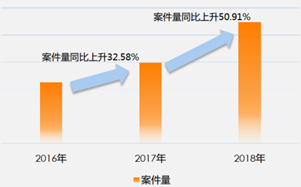
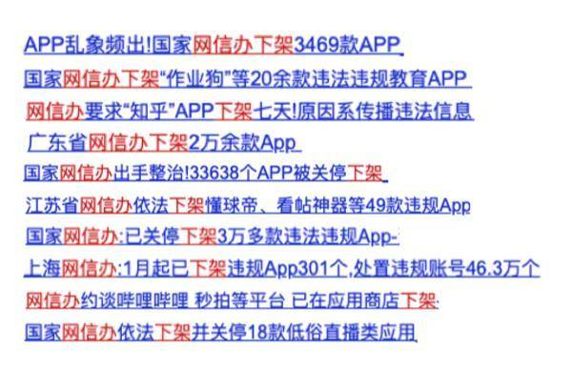
项目背景
短信诈骗犯罪数量日渐增多
电信诈骗犯罪案件逐年增长，公安、政府机关、电信运营商等机构目前防范手段科技水平较低，民众目前缺乏咨询渠道，人工咨询成本高，效率低。
网络信息内容生态监管日益严格
近年监管机构出台多部法律法规加强网络信息生态内容治理，保障个人信息安全，维护国家网络安全，多家公司APP处罚公告频出。
行内多部门存在内容安全鉴别需求
行内多部门均有微信公众号、自媒体等渠道外发文本合规性检查的需求；行内多系统需要统一的客户隐私数据识别服务，全面提升识别准确率，保障数据安全。
《网络信息内容生态治理规定》、《互联网信息服务管理办法》、《网络安全法》《个人信息保护法》(草案)等多部法律法规
中国司法研究院http://www.court.gov.cn/fabu-xiangqing-202061.html
RGB:(137,87,161)
RGB:(184,129,209)
RGB:(252,160,3)
RGB:(214,110,73)
RGB:(152,0,101)
RGB:(95,26,57)

Slide 3




项目简介
内容安全鉴别系统基于我行2020年开发创意比赛一等奖作品“是真是假—助您识别诈骗短信”完全自主研发孵化，融合机器学习、海量数据匹配等技术，以API授权调用方式为行内业务系统提供实时诈骗短信识别、营销文案内容违规检查、客户隐私数据识别、渠道外发内容违规检查等服务。科技赋能业务，帮助业务部门减少人工审核成本，降低违规风险。具体适用的场景如下所示：
实时诈骗短信鉴别
营销文案禁用词检测
用户提交来信号码和短信内容，系统可利用基准数据实时计算该短信的可信度，并加工对应文案，给用户一些指导或议。
业务部门撰写相关营销文案后，系统利用已整理的相关法律，制度等文件，并结合适应的算法，快速识别文案内容中的违规词。
。
客户隐私数据识别
渠道外发违规检测
统筹布局，统一标准，为行内多个相关系统提供统一的客户隐私数据识别的服务，预防数据泄露风险。
在微信、自媒体等渠道发布内容前，系统支持外部连接、敏感词、用户隐私数据等违规数据检查。

Slide 4
系统架构
用户层
接入层
GOLANG GIN/Restful API 接入控制层(用户验证)
手机银行
业务层
隐私数据提取
调度中心
自定义目标数据提取
光大云盘
AC自动机
基准管理
金融营销禁用词提取
HTTP
JSON
权限管理
目标数据提取
短文本相似度计算
管理后台
系
统
服
务
端
识别过滤…….
鉴别引擎……
特征模型训练……
…….
隐私数据识别服务
诈骗短信鉴别
外发文本检查
批处理层
数据收集
数据统计
数据清理
……
数据层
Mysql
Log日志
redis
……

Slide 5
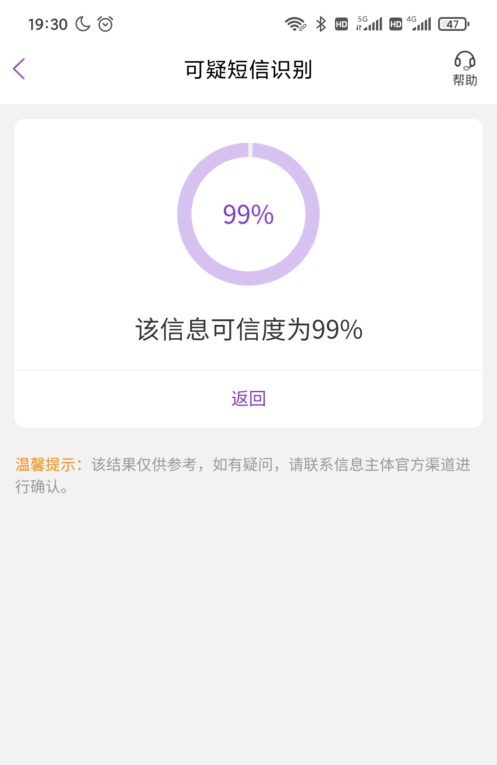
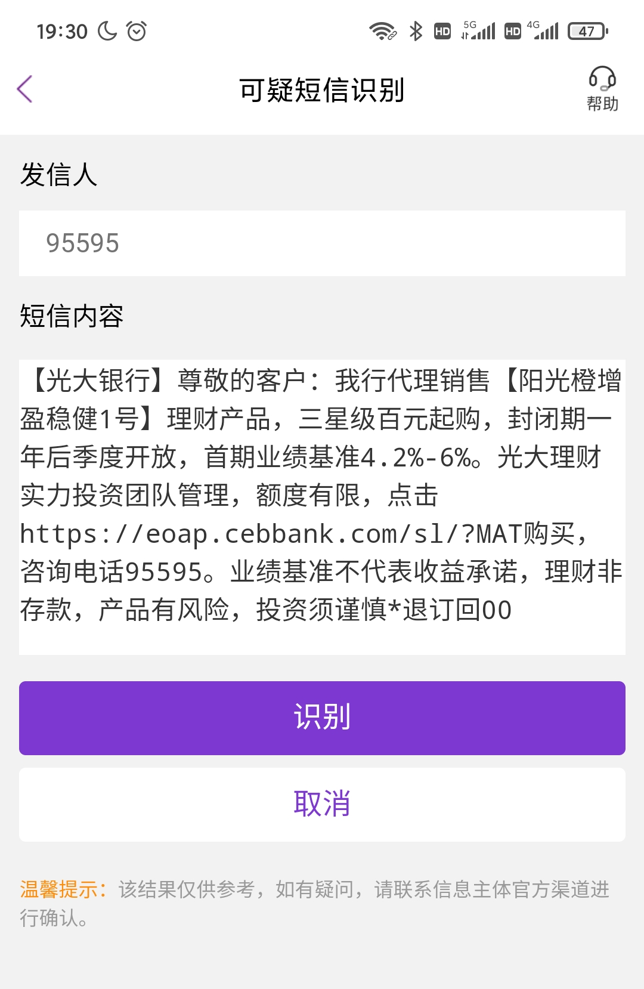
创新点一
实时诈骗短信识别，补全市场， 实现0到1的突破
目前业内无实时诈骗短信鉴别产品，该功能已申请发明专利和软件著作权。本系统结合典型诈骗短信场景，选用监督型机器学习算法，构建可信字典，采用多鉴别引擎提高鉴别准确率。
38%
99%
【光大银行】尊敬的光大银行客户，您好！诚邀您参与“老客户专享感恩回馈”活动：2020年12月30日前登录手机银行https://wap.cenbank.com/，领取价值100元的惊喜好礼，数量有限，先到先得！本活动仅限受邀客户参与，转发无效，详情请咨询800-822-0088
【光大银行】尊敬的客户：我行代理销售【阳光橙增盈稳健1号】理财产品，三星级百元起购，封闭期一年后季度开放，首期业绩基准4. 2%-6%。光大理财实力投资团队管理，额度有限，点击https://eoap . cebbank.com/sl/?MAT购买，咨询电话95595。业绩基准不代表收益承诺，理财非存款，产品有风险，投资须谨慎*退订回00
尊敬的用户，鉴别短信可信度为38%，请致电官方客服95595或登录官方网站www.cebbank.com进行确认，避免上当受骗！
尊敬的用户，鉴别短信可信度为99%，请致电官方客服95595或登录官方网站www.cebbank.com进行再次确认，避免上当受骗！
短信内容为假时的输入、结果图
短信内容为真时的输入、结果图
RGB:(137,87,161)
RGB:(184,129,209)
RGB:(252,160,3)
RGB:(214,110,73)
RGB:(152,0,101)
RGB:(95,26,57)

Slide 6
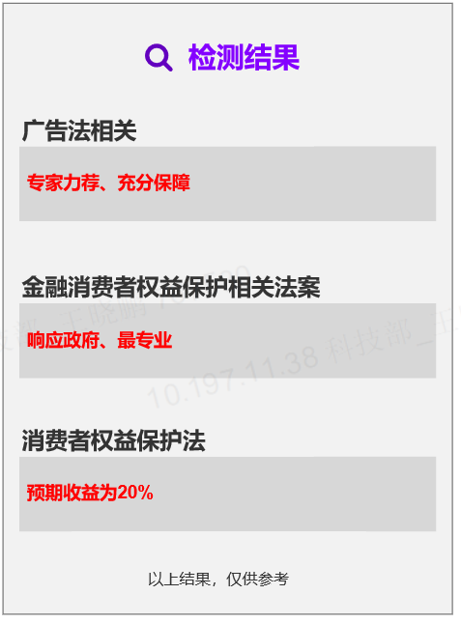
创新点二
率先实现金融行业外发文本内容违规检查
“7号管家预期收益为20%，7号管家实力资质，公司名称***有限公司，投资专家力荐，股比60.00%，认缴金额600万元”。响应政府出台的发展规划，我们将为您提供最专业的服务。本项目投资人收益有充分保障。
针对银行业营销文案、微信公众号等外发内容仍采用人工审核方式，有效率低、违规风险高的问题，本系统利用规则定义、相似度计算及人工智能等技术，率先实现内容安全自动审核功能，将事后监控提前至事前预防，降低违规风险。

Slide 7
创新点三
利用大数据技术，实现个人多维隐私数据识别
目前在个人隐私数据识别方面，金融行业普遍存在规则定义不统一、识别准确率有待提升等问题，我们、查询索引等技术，从文拥有多年数据安全检查管理经验，利用大数据中的语义分析、数据挖掘本数据中提取手机号、银行卡号、身份证号等用户隐私数据，统一标准，避免重复建设，全面提升服务质量。
本人张三，于2020.01. 15在北京市石景山区古城街道附近丢失一个钱包，内含卡号为62266631******00的银行卡，如有捡到此卡，请联系我本人，我的联系电话158****0000，必有重谢。

Slide 8
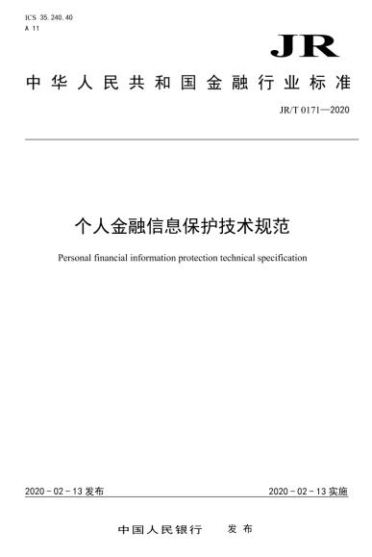
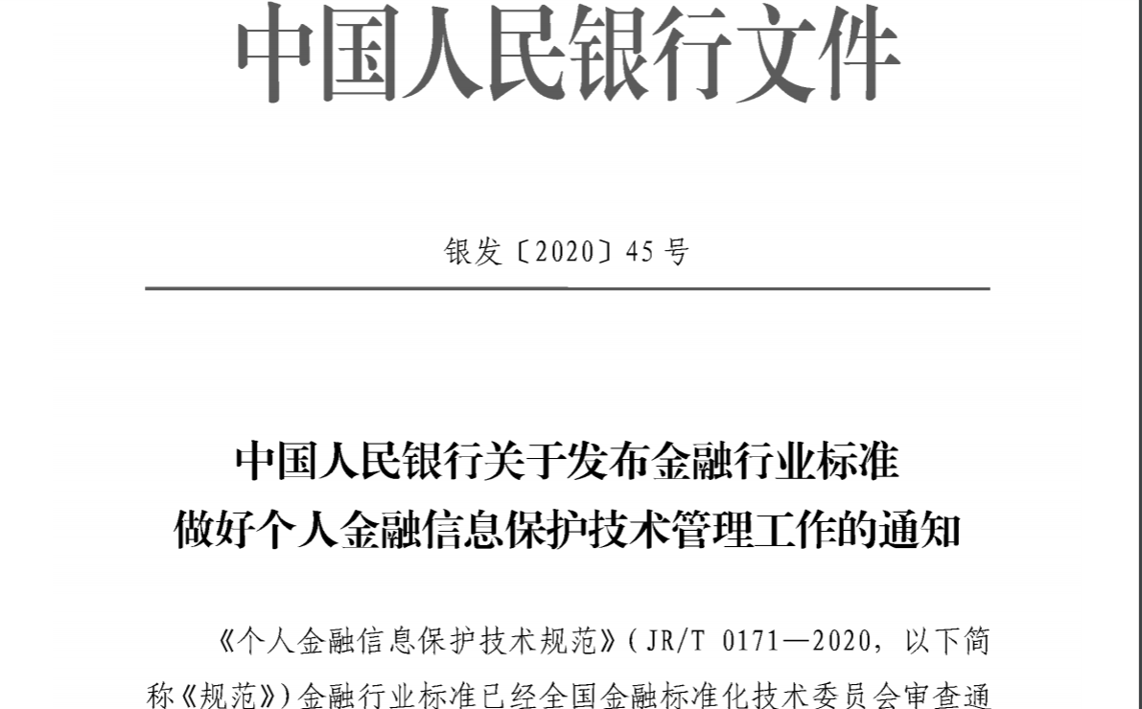
创新点三
利用大数据技术，实现个人多维隐私数据识别
已实现的个人隐私数据识别：
手机号，银行卡号、身份证号、固定电话、家庭地址、邮件
后续需要实现的（2021年9月前实现）
姓名、民族、血型等个人维度信息
支持业务部门规则提取：
金融交易、财产信息、信贷信息、**业务申请单等

Slide 9
创新点三
利用大数据技术，实现个人多维隐私数据识别
A：爸爸，向我的光大银行转100元吧，现在有点着急不方便回信息。 2747474775833531128
B：现在有点事，不方便回信息，给我光大银行转100元吧，爸爸。 2675417181795644154
A和B相似度: 0.9737731553819176
①使用sego开源分词服务(NLPIR分词),并融入金融相关、银行名称、区域名称等特定场景词汇
②优化simHash关于中文分词后的计算部分函数
③预先计算模板值，系统可完成海量数据的快速匹配（十万级模板数据，可秒级返回）
基于相似度计算，可实现具有某数据特征的敏感文件识别，如**业务申请单，前期整理对应业务申请单模板数据。

Slide 10
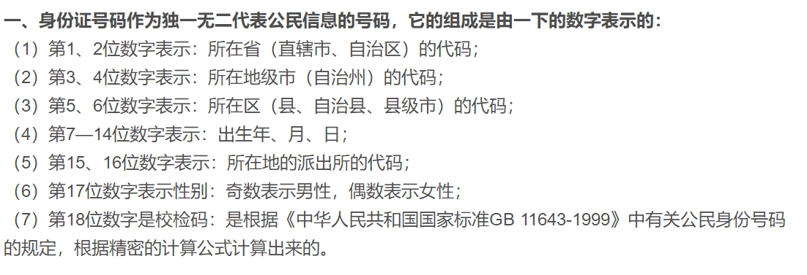
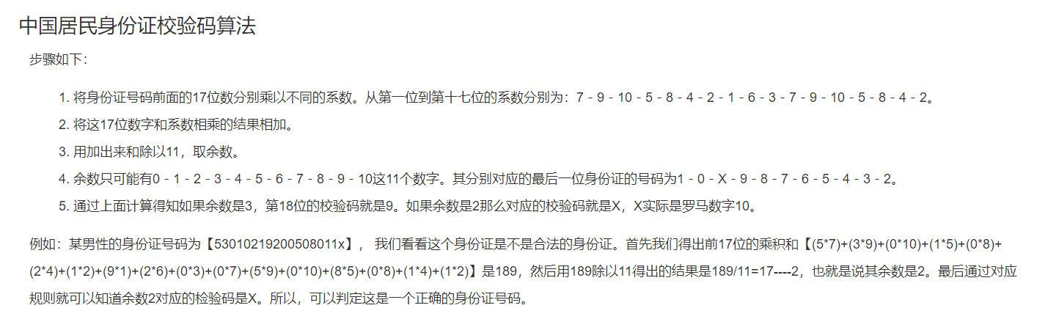
创新点三
利用大数据技术，实现个人多维隐私数据识别—身份证号
正则匹配（前后内容过滤）提取
前两位区域码校验
出生年月日校验
身份证号校验算法

Slide 11
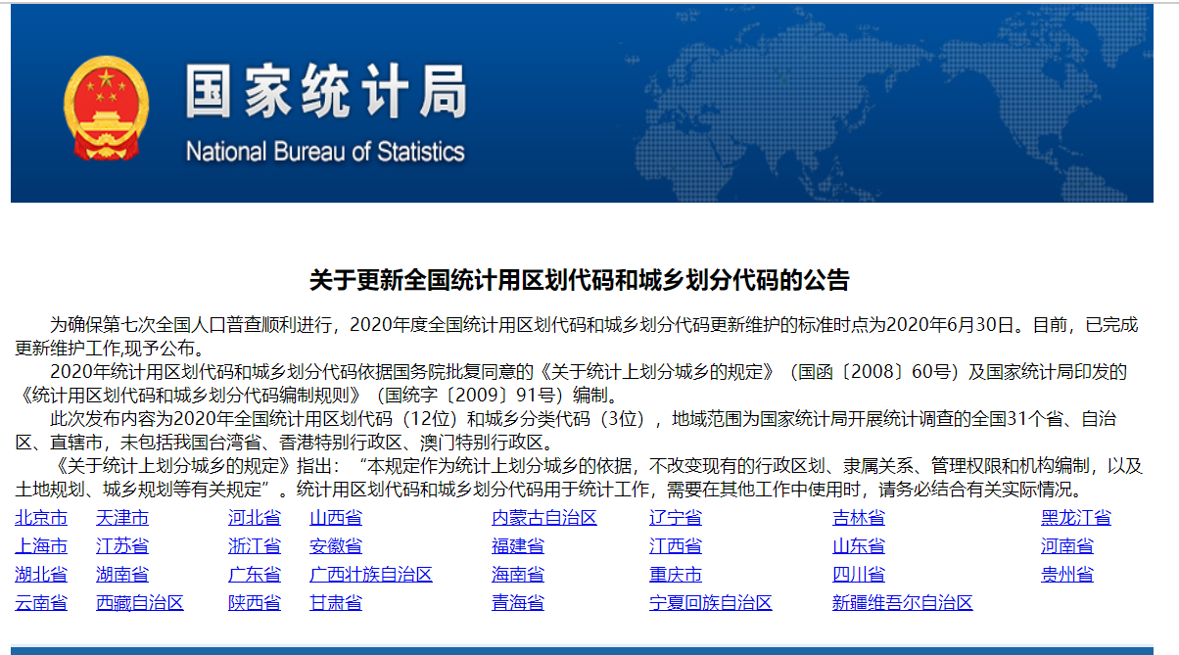
创新点三
利用大数据技术，实现个人多维隐私数据识别—家庭地址
正则匹配提取(基于省、直辖市、自治区)
基于国家统计局的基础数据校验
分词词性分析校验
常见地址格式（省市县模式,省县模式）
地名缩写，如内蒙古自助区，简写内蒙古

Slide 12
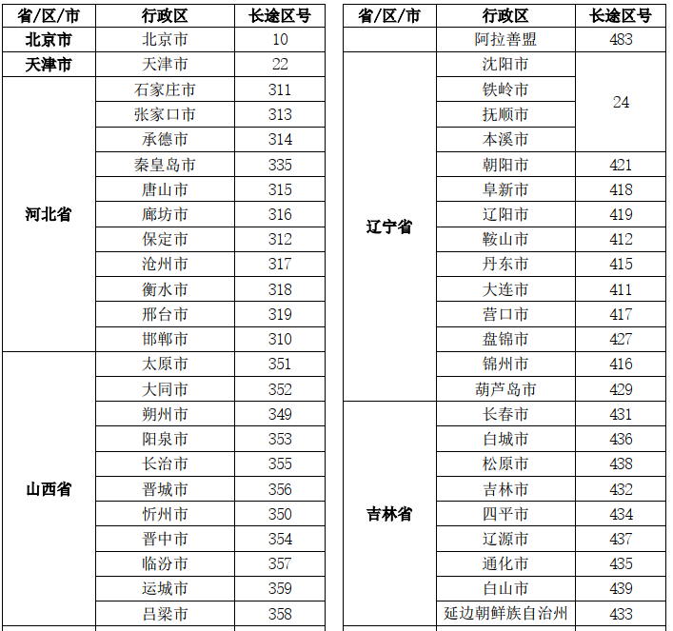
创新点三
利用大数据技术，实现个人多维隐私数据识别-固定电话
固定网电话号码号码结构
国家码（ 86）+ 长途区号 + 本地用户号码
固定网电话号码采用不等位编号，国内有效号码最大位长为 11 位。
本地用户号码组成形式为：
局号 PQR（ S）＋用户号码 ABCD
总长度7/8位共存，其中P位只能为2-8。
识别方法
过滤特殊符号，例如空格、-
正则匹配提取
长途区号校验
中华人民共和国工业和信息化部-电信网编号计划（2017版）

Slide 13
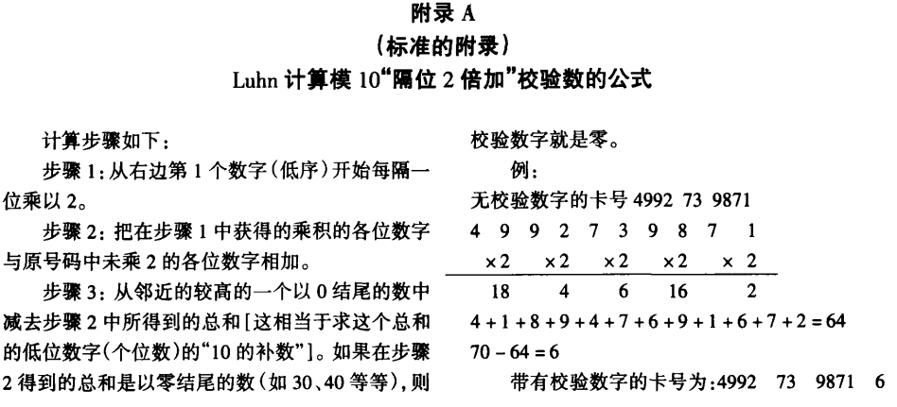
创新点三
利用大数据技术，实现个人多维隐私数据识别-银行卡号
银行卡号号码结构
银行卡号长度和结构符合ISO 7812-1有关规定，由13-19位数字表示，具体由以下部分组成：
XXXXXX X……X X
发卡人表示代码（BIN） 自定义位 校验位
其中
BIN号的第1位为发卡行业标识号，代表的是发卡机构所处行业；
BIN号前两位代表卡种，例如银联标准卡62、运通卡34和37、万事达51-55等；
自定义位由发卡行自定义，由6~12位数字组成；
最后一位数字为校验位，采用Luhn算法进行校验。
识别方法
正则匹配提取
对前4位校验
Luhn算法校验
中华人民共和国金融行业标准 JR/T0008-2000

Slide 14
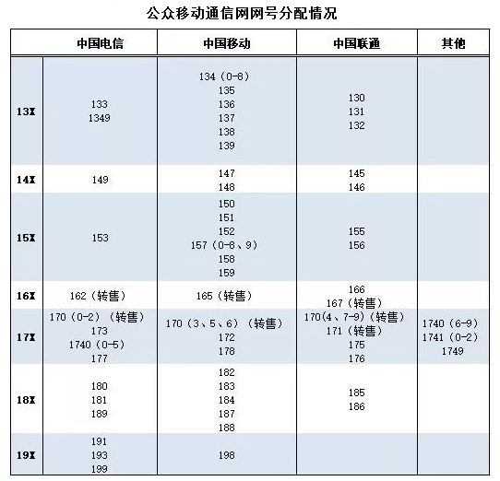
创新点三
利用大数据技术，实现个人多维隐私数据识别—手机号
内容修正
正则匹配提取
上下文过滤

